Slide 1

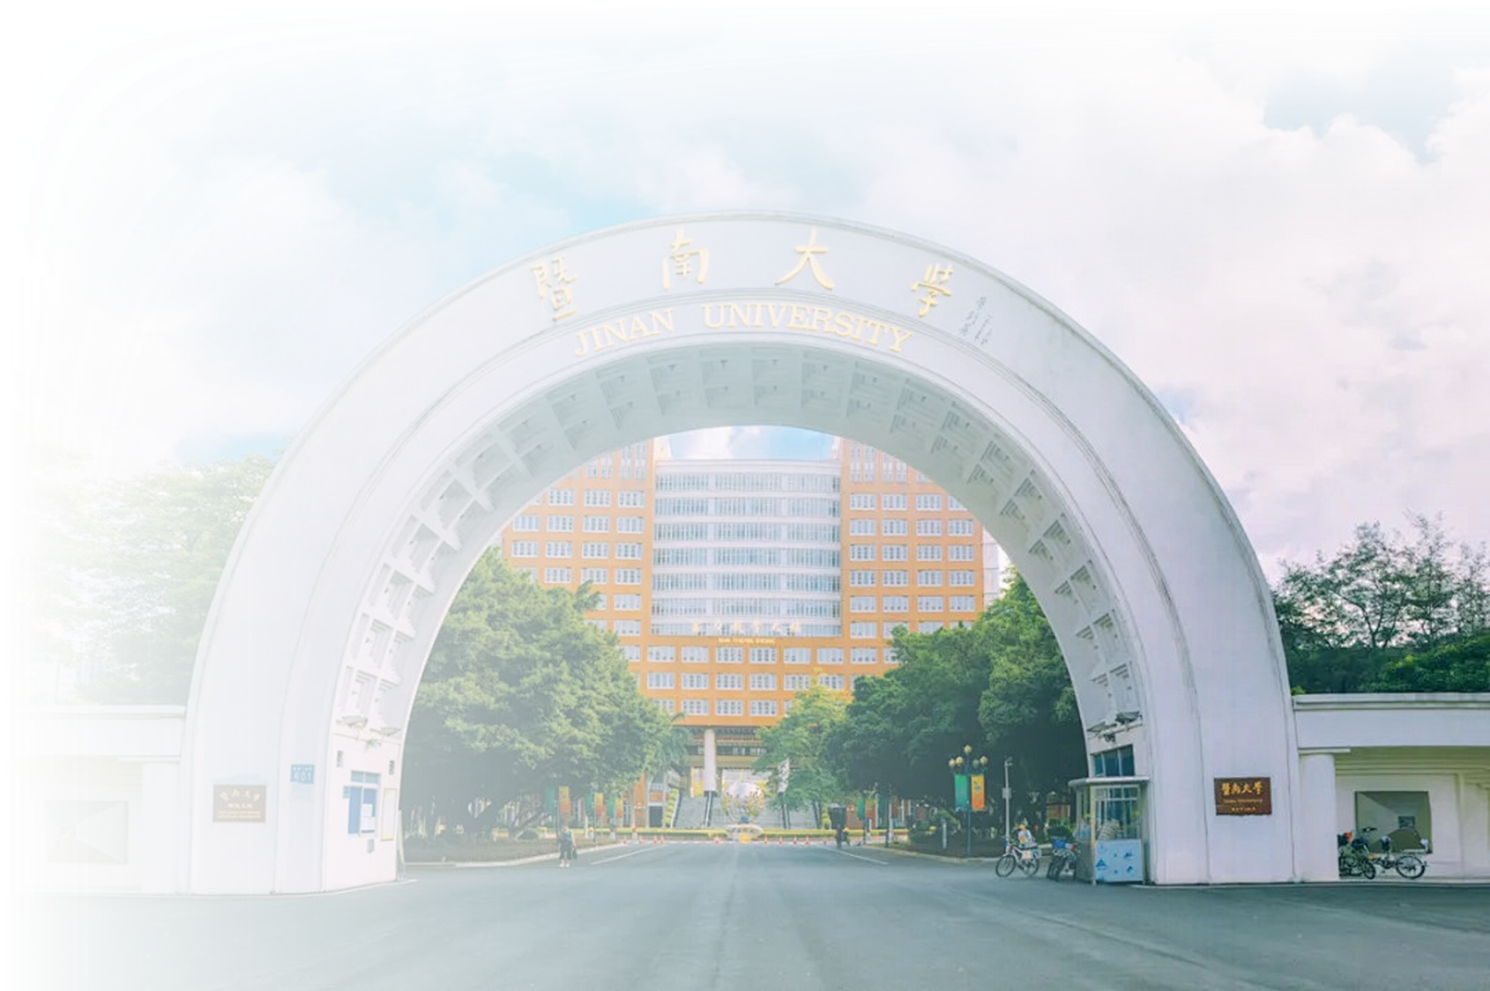




3
算法-程序的灵魂

Slide 2
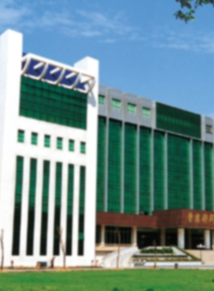

目录
壹
什么是算法
CONTENTS
贰
简单算法举例
叁
怎样表示一个算法
肆
结构化程序设计方法

Slide 3
壹
什么是算法
（一）算法的定义
算法广义的定义
程序设计中的算法
程序设计的本质：算法+数据结构
现代软件的定义：软件=程序+数据+相关文档

Slide 4
壹
什么是算法
（二）算法质量与分类
多解性
正确性
时间效率
空间效率
使用场景

Slide 5
壹
什么是算法
（三）算法的分类
数值运算算法
非数值运算算法

Slide 6
壹
什么是算法
（四）算法的特性
有穷性
确定性
有零个或多个输入
有一个或多个输出
有效性

Slide 7
壹
什么是算法
思考题
什么是算法，算法的基本特性是什么？
如果要做一道酸菜鱼的菜，请同学们从数据结构和算法的角度，描述如何完成这道菜。

Slide 8







谢谢

